Slide 1

Predict Steel Condensation!
Team: 결로를 막아라
팀장:박찬식
조원1: 김수연
조원2: 최원석
With 2 Stage Predictor

Slide 2
데이터 및 과제 해석
공장 데이터
결로의 발생 분석
과제 해석
Prediction Model
2Stage Model
Preprocessing
Stage1
Stage2
Model 활용
Simple Predictor
Detail Predictor
Category

Slide 3

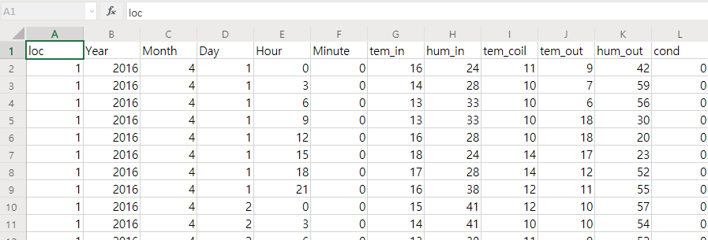
공장 데이터
공장내 ∙ 외부의 온도, 습도 및 결로 제공
날짜
온도
습도
결로여부

Slide 4
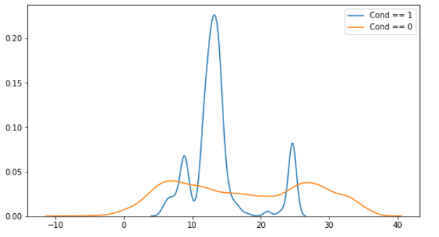
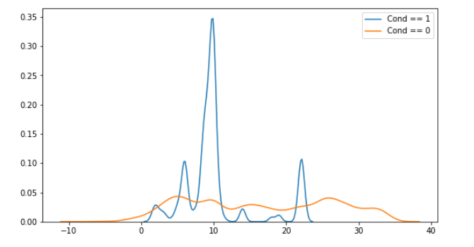
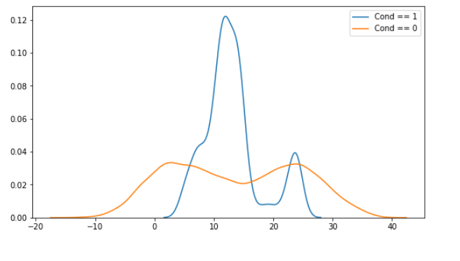
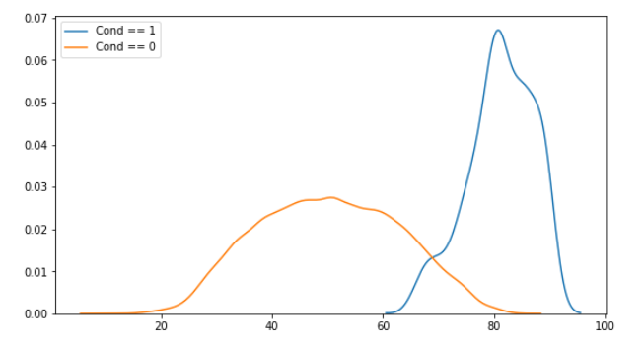
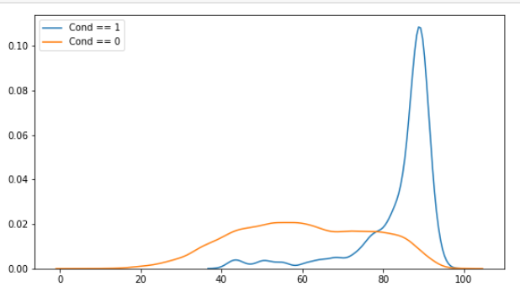
결로의 발생분석
What is Condensation(결로)?
대기의 온도가 이슬점 이하로 떨어져 철강재 표면에 물방울이 맺히는 현상을 이야기 합니다.
이를 통해, 특정 범위의 온도와 습도에서 결로라 발생할 것으로 예측이 되며, 이의 결과를 학습데이터를 통해 plot 시켜본 결과 아래와 같았습니다.
공장내부온도
코일의 온도
공장외부온도
특정 온도 영역과, 특정 습도 이상에서 결로가 발생하는 것을 확인!
공장내부습도
공장외부습도

Slide 5


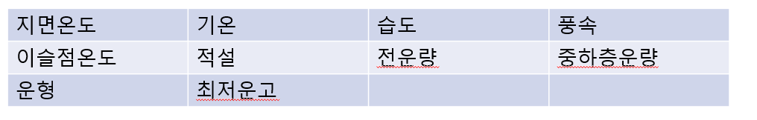
과제 해석
Purpose of Homework
주어진 Test Data의 시간으로 부터, 24H 와 48H 후의 결로를 예측하는 것이 목적입니다.
이전 슬라이드에서, 습도와 온도의 특정 영역에서 결로가 발생한다는 것을 확인하였기 때문에, 24H와 48H의 습도와 온도를 예측을 먼저 해야 한다.
사용 할 만한 기상데이터
기상데이터 목록 중 습도와 온도를 예측할 때 유의미할 것 같은 Data를 위와 같이 정리
Predict Plant Data using Weather Data

Slide 6
데이터 및 과제 해석
공장 데이터
결로의 발생 분석
과제 해석
Prediction Model
2Stage Model
Preprocessing
Stage1
Stage2
Model 활용
Simple Predictor
Detail Predictor
Category

Slide 7
2Stage Model
Two Stage Predictor
Train Data
Weather Data
Plant Data
Predictors
Predictors
Test Data
Result
Stage 1
Stage 2

Slide 8
Preprocessing
전처리 과정
공장 데이터의 결측 데이터 제거
공장 데이터를 공장 및 위치별로 구분
공장 데이터의 맞는 기상데이터를 분리
검증 데이터의 맞는 기상데이터를 분리
관측 기상데이터에도 결측값이 존재한다. 따라서, 공장 데이터의 시간에 맞는 데이터가 존재하지않을 수 있다.
학습시킬 공장 데이터의 경우는 같은 시간이 존재하는 기상데이터만을 사용 하였습니다.
검증 데이터의 경우는 선별하여 사용할 수 없으므로, 선형 보간법을 이용하였습니다.
문제 발생

Slide 9
Stage 1: 공장 데이터 예측

Slide 10
2 Steps of Stage 1
Location 1
2 Steps
공장 내부 온도
Plant 1
Location 2
공장 내부 습도
Step 1
Step 2
타겟 시간 전, 후 시간의 기상 데이터 활용
Neural Network Weights를 이용한 핵심 데이터 선별
공장 코일 온도
공장 외부 온도
Location 3
공장 외부 습도
Location 1
공장 내부 온도
Plant 2
Location 2
공장 내부 습도
공장 코일 온도
공장 외부 온도
Location 3
공장 외부 습도
[Plant 별, Location 별 주어진 공장 데이터]
Stage 1의 공장 데이터(5 가지) 별 예측 모델 형성

Slide 11
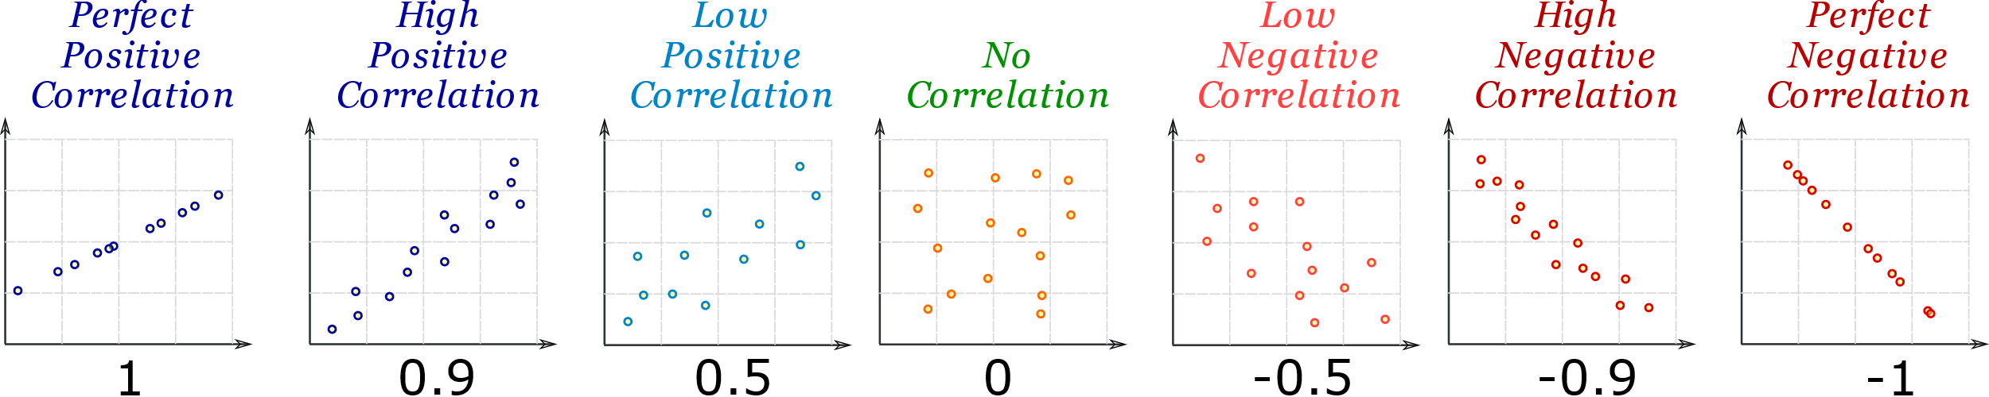



Neural Network Weights를 이용한 핵심 데이터 선별
기상
데이터 a
기상
데이터 b
기상
데이터 c
공장 데이터 $α$
공장 데이터 $α$
공장 데이터 $α$
기상데이터 중 공장 데이터와 높은 상관관계를 가진 요소가 있는가 하면 낮은 상관관계를 가진 요소도 있음.
낮은 상관관계를 가진 기상데이터를 이용하는 것은 예측 정확도 개선에 도움되지 않음.
예를 들어, 공장 내부의 습도를 예측할 때 풍향과 풍속과 같은 기상 데이터는 도움이 되지 않음.
공장 데이터 예측에 도움이 높은 상관관계를 가진 기상 데이터를 선별할 필요가 있음

Slide 12
A Scheme of Neural Network (NN)
Neural Network Weights를 이용하여 핵심 데이터를 선별함
Weights 1
Weights 2
Weights between inputs and outputs
기상 데이터와 공장 데이터 사이의 Weights를 구할 수 있음.
Multi Input Multi Output System
다수의 Input data(기상 데이터)와 다수의 Output data(공장 데이터) 사이의 상관관계를 정의할 수 있음.
기온
공장 온도
습도
공장 습도(In)
풍향
코일 온도
기압
공장 기온
일사량
공장 습도(Out)
[Structure of the Neural Network]

Slide 13


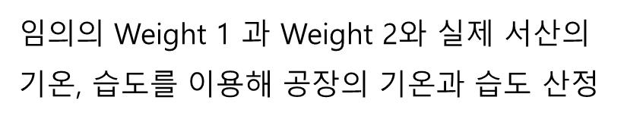





Back Propagation method in NN
NN의 Back Propagation은 산정값과 실제값의 차이를 최소화 시켜
y와 correlation이 높은 x데이터의 weights를 높게 산정함.
임의의 Weight 1 과 Weight 2와 실제 서산의 기온, 습도를 이용해 $공$장의 기온과 습도 산정
산정한
공장 기온, 습도
실제의
공장 기온, 습도
서산 기온($x_{1})$
x1
a
h1
e
y1
공장 기온
($y_{1})$
공장 기온
($y_{1})$
g
산정값과 실제값 사이의 ERROR 존재
c
b
f
서산 습도
($x_{2})$
x2
h2
y2
공장 습도
($y_{2})$
공장 습도
($y_{2})$
ERROR을 최소화 시키는 Weights 계산
d
h
$y1=\left(ea+fc\right)∗x1+\left(eb+fd\right)∗x2$
$y2=\left(ga+hc\right)∗x1+\left(gb+hd\right)∗x2$
X와 Y사이의 가중치
Weights 업데이트
Notes:
기상 데이터와 공장 데이터 간의 상관관계를 선형식으로 표현
기상 데이터와 공장 데이터 간의
Weights 도출

Slide 14

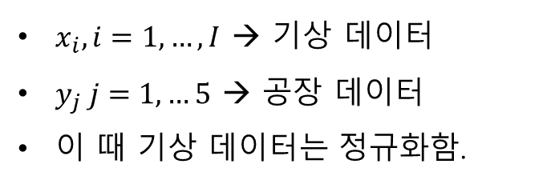

Weights between input and output data
기상데이터, 공장 데이터 사이의 Weights를 구함
[Step 1]
NN을 이용한
Weights Matrix
도출
High-Correlated
 |  | 시간 데이터, 기상 데이터
 |  | 년 | 월 | 일 | 시간 | 분 | 기온 | 습도 | 이슬점 | 풍향 | 풍속 | 기압 | 일사량 | 일조량
공장 데이터 | 공장 온도 | 1.03 | 1.71 | 0.19 | 0.01 | 0.85 | 0.54 | 0.11 | 0.11 | 0.09 | 0.04 | 0.03 | 0.10 | 0.04
 | 공장 습도 (내부) | 1.13 | 1.11 | 0.90 | 0.06 | 1.86 | 0.37 | 0.08 | 0.25 | 0.25 | 0.13 | 1.97 | 0.49 | 1.54
 | 코일 온도 | 1.14 | 0.82 | 0.09 | 0.16 | 0.52 | 0.30 | 0.07 | 0.07 | 0.02 | 0.00 | 0.14 | 0.04 | 0.15
 | 공장 기온 | 0.01 | 0.98 | 0.13 | 0.08 | 0.09 | 0.01 | 0.04 | 0.26 | 0.01 | 0.03 | 0.28 | 0.51 | 0.35
 | 공장 습도 (외부) | 0.28 | 2.52 | 0.43 | 0.35 | 0.51 | 0.38 | 0.03 | 0.17 | 0.10 | 0.16 | 0.64 | 0.46 | 1.27
x1
a
h1
e
y1
공장 기온
($y_{1})$
Low-Correlated
Response
variables
$x_{i},i=1,…,I$ → 기상 데이터
$y_{j} j=1,…5$ → 공장 데이터
이 때 기상 데이터는 정규화함.
c
b
g
f
Threshold로
기상 데이터 선별
x2
h2
y2
공장 습도
($y_{2})$
d
h
선별된 기상데이터로
예측 모델 형성
기상 데이터와 공장 데이터 간의
Weights 도출
공장 데이터 예측
NN은 back propagation을 이용하여 실제값과 산정값 사이의 오차를 최소화 함으로써 y와 correlation이 높은 x데이터의 가중치를 높게 산정함.
높은 가중치를 가진 x데이터만 선별하여 활용한다면 정확도가 높아질 것임.

Slide 15
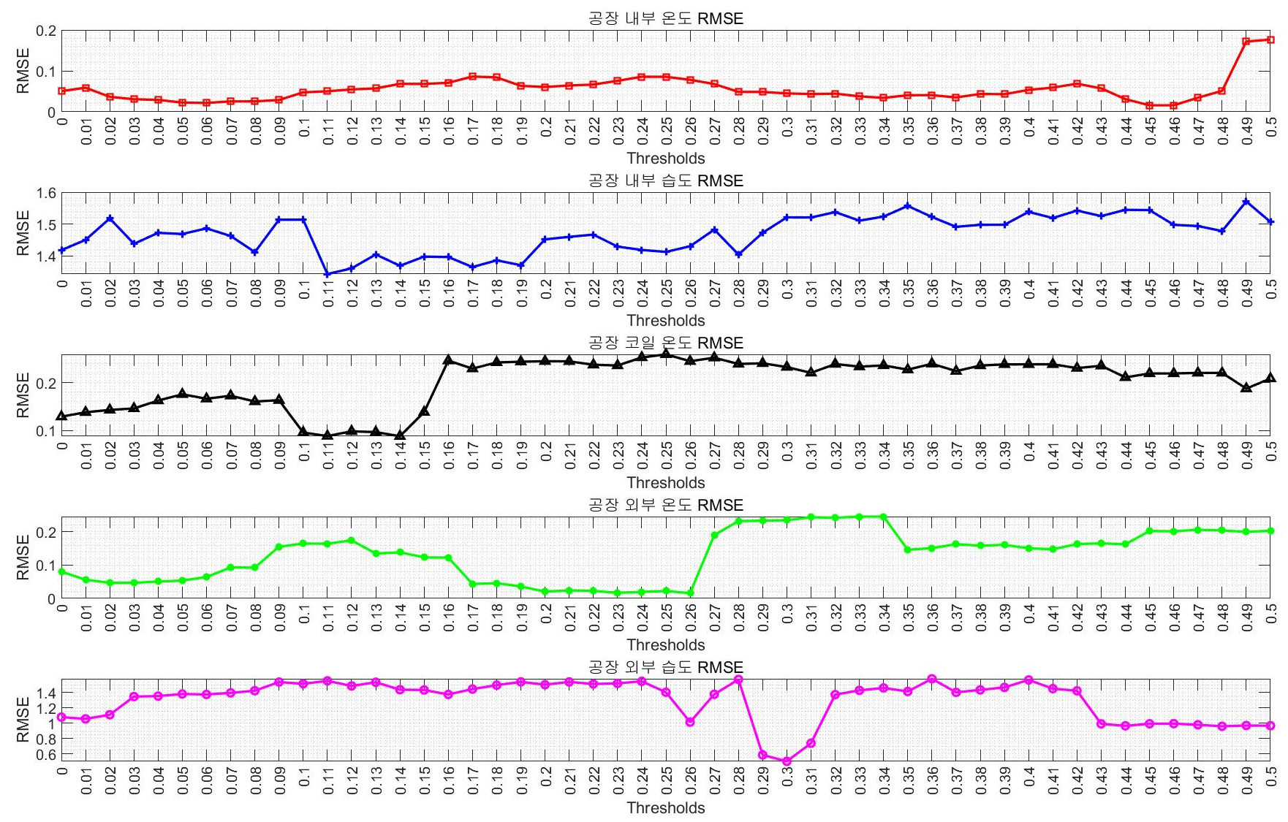

Estimating Thresholds using Cross Validation
[Step 1]
공장 내부 온도
threshold → 0.46
NN을 이용한
Weights Matrix
도출
공장 내부 습도
threshold → 0.11
Threshold로
기상 데이터 선별
공장 코일 온도
threshold → 0.14
선별된 기상데이터로
예측 모델 형성
공장 외부 온도
threshold → 0.26
공장 데이터 예측
공장 외부 습도
threshold → 0.3
2018년의 데이터를 Test set으로 정하여 Train set으로 모델을 트레이닝하고 RMSE를 도출함
해당 Threshold값 이상의 Correlation을 가진 기상 데이터만 선택하여 모델을 형성
$$RMSE=\sqrt{\frac{\sum_{i=1}^{N}{{(Predicted−Actual)}^{2}}}{N}},N=데\text{이터 개수}$$
Notes:
High-Correlated한 기상 데이터를 판별하기 위한 Weight 기준은 Cross-Validation을 이용하여 산정
2018년의 데이터를 Test set으로 정하여 Train set으로 모델을 트레이닝하고 RMSE를 도출함

Slide 16
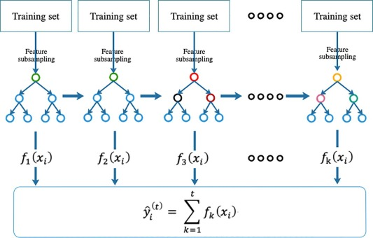
Gradient Boosting Machine
NN의 weights를 이용하여 선별한 기상 데이터 만을 이용하여
Gradient Boosting Machine으로 공장 데이터 별 예측 모델 제작
[Step 1]
NN을 이용한
Weights Matrix
도출
Threshold로
기상 데이터 선별
GBM의 장점
한 개의 단일 트리 모델보다
다수의 트리가 결합되었을 때
예측 정확도가 높음
선별된 기상데이터로
예측 모델 형성
공장 데이터 예측
Notes:
정확도가 낮은 최초 모델 제작
오차가 큰 측정값에는 높은 가중치를, 오차가 작은 측정값에는 낮은 가중치를 적용
다수의 단일 트리를 결합
부정확한 트리 모델을 개선

Slide 17
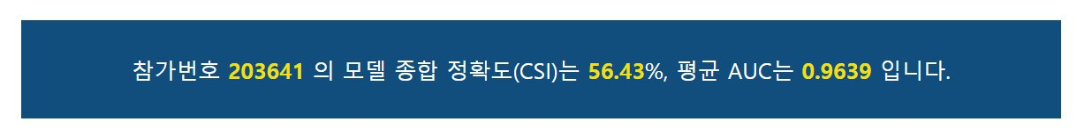
RMSE values and Test Result
Neural Network를 이용한 가중치 도출
NN을 이용한
Weights Matrix
도출
 | 공장내부온도 | 공장내부습도 | 공장코일온도 | 공장외부온도 | 공장외부습도
Threshold | 0.46 | 0.11 | 0.14 | 0.26 | 0.3
RMSE | 0.015854 | 1.342911 | 0.087726 | 0.015825 | 0.500858
Threshold로
기상 데이터 선별
선별된 기상데이터로
예측 모델 형성
Forecasting algorithm: GBM
공장 데이터 예측

Slide 18
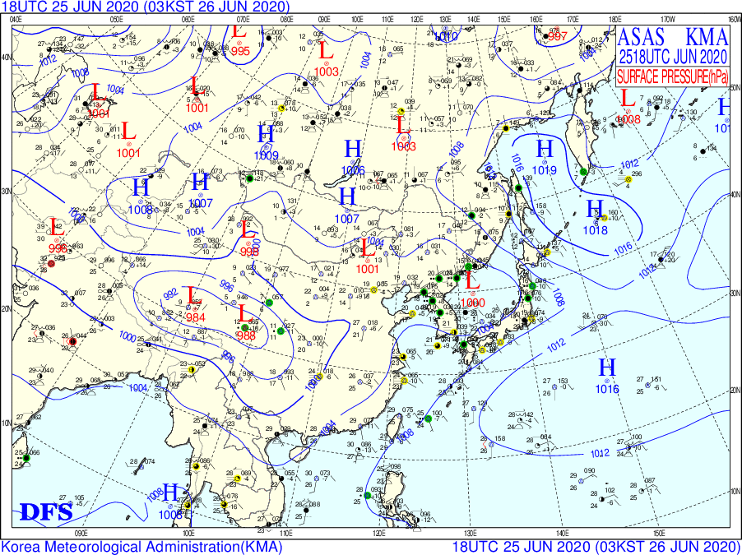
Step 2: 전, 후 시간의 기상 데이터 활용
기상데이터는 지구의 자전, 공기의 흐름과 같은 연속적인 요소에 영향을 받음.
그러므로, 특정 시점의 온도나 습도는 그 시점 전, 후의 값에 연속적임.
우리는 이러한 특성을 반영하기 위하여 해당 시간 전, 후의 기상데이터를 추가하여 예측 정확도를 개선함.

Slide 19
RMSE values Matrix of Simulations
15분 전, 후의 기상 데이터 추가
 | 공장 온도 | 공장 습도(내부) | 코일 온도 | 공장 기온 | 공장 습도(외부)
5분 전, 후 추가 | 0.135301 | 1.337426 | 0.150913 | 0.10947 | 1.262197
10분 전, 후 추가 | 0.093682 | 1.371771 | 0.105716 | 1.027524 | 1.288869
15분 전, 후 추가 | 0.084213 | 1.492446 | 0.185206 | 0.127449 | 1.097927
20분 전, 후 추가 | 0.465929 | 1.210319 | 0.182042 | 0.197044 | 2.14429
NN을 이용한
Weights Matrix
도출
Threshold로
기상 데이터 선별
위의 표는 추가적으로 사용하는 기상 데이터의 개수마다 Test set에 대하여 모델을 트레이닝한 후 예측값을 도출하였을 때 RMSE를 나타냄
15분 전, 후의 기상 데이터를 추가적으로 활용할 때 가장 RMSE 값이 낮았음
그러므로 우리는 15분 전, 후의 기상 데이터를 활용함
이 때 앞서 설명한 Neural Network Weights를 이용하여 High-Correlated한 예측 변수를 선별
선별된 기상데이터로
예측 모델 형성
공장 데이터 예측
$RMSE=\sqrt{\frac{\sum_{i=1}^{N}{{(Predicted−Actual)}^{2}}}{N}},N=데$이터 개수
Notes:
예를 들어, 3시의 공장 데이터 (공장 내부, 외부 온도와 습도, 코일 온도)를 예측한다면 3시의 기상 데이터를 모델 트레이닝에 사용하는 것 뿐만 아니라 3시 1분부터 3시 15분까지의 후 기상데이터, 2시 45분 부터 2시 59분 까지의 전 기상데이터를 Predict data에 추가

Slide 20
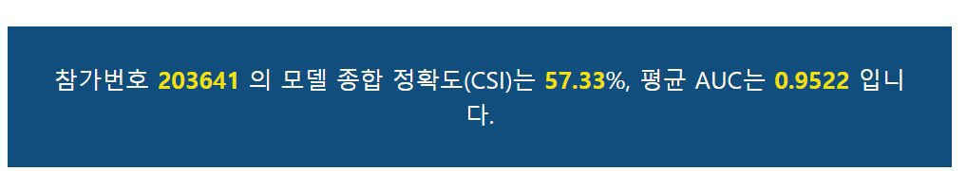
결과
15분 전, 후의 기상 데이터 추가
 | 공장내부온도 | 공장내부습도 | 공장코일온도 | 공장외부온도 | 공장외부습도
Threshold | 0.46 | 0.11 | 0.14 | 0.26 | 0.3
선택된 변수의개수 | 11개 | 167개 | 138개 | 38개 | 66개
NN을 이용한
Weights Matrix
도출
NN을 이용한
Weights Matrix
도출
NN을 이용한
Weights Matrix
도출
NN을 이용한
Weights Matrix
도출
Response
variables
Threshold로
기상 데이터 선별
Threshold로
기상 데이터 선별
Threshold로
기상 데이터 선별
Threshold로
기상 데이터 선별
Forecasting algorithm: GBM
선별된 기상데이터로
예측 모델 형성
선별된 기상데이터로
예측 모델 형성
선별된 기상데이터로
예측 모델 형성
선별된 기상데이터로
예측 모델 형성
공장 데이터 예측
공장 데이터 예측
공장 데이터 예측
공장 데이터 예측
공장 데이터 예측

Slide 21
Stage 2: 결로 예측

Slide 22
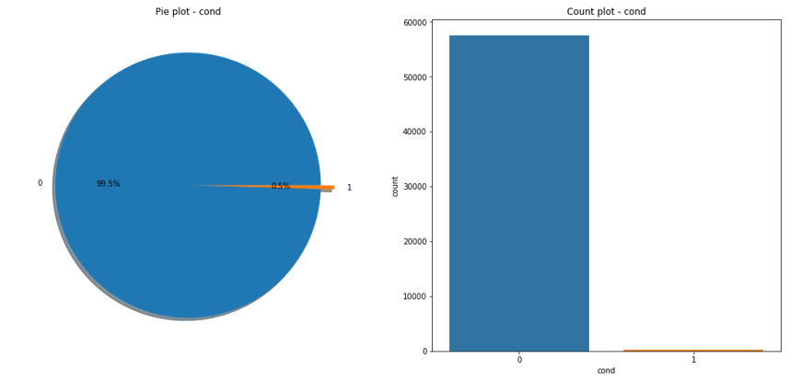
Analysis Train Data
Resampling과정에서,
카테고리성 데이터는 성능을 낮추는 경향이 있으므로 사용하지 않는다.
Train Data
년,월,일,시간,분
공장 내부 온도
공장 외부 온도
철강 온도
공장 내부 습도
공장 외부 습도
결로 여부
X
Imbalanced Data
Plot of Consendation
Y
Train Data를 분석해본 결과, Train Data의 결로가 발생한 여부가 몰려 있는 결과를 얻을 수 있었습니다.
99.5%가 0, 0.5%가 1이기 때문에, 이렇게 일반적으로 학습을 하게 되면 0에 편향되어지게 학습이 되므로,
Data Resampling이 필수적인 것을 확인하였습니다.

Slide 23
Stage 2:Model
Imbalanced Data
PCA
(주성분 분석)
SMOTE
Logistic
Regression
0
“MAJOR”
Classifier including inner balancing samplers
Using CV Remove
Obscure data
Combine the
Results
“MINOR”
1
여러 Resampling 후 Algorithm을 적용시켜본 결과, 가장 성능이 좋았던,
Imbalanced Data에 대한 “(1)PCA처리, (2)SMOTE 적용, (3)Logistic 적용”을 한 첫번째 결과와
“Exploratory Undersampling for Class-Imbalance Learning,” in IEEE Transactions on Systems에서 소개 된
EasyEnsemble Classifier을 통해 얻은 두번째 결과를 Combine시켜서 결과를 얻습니다.

Slide 24
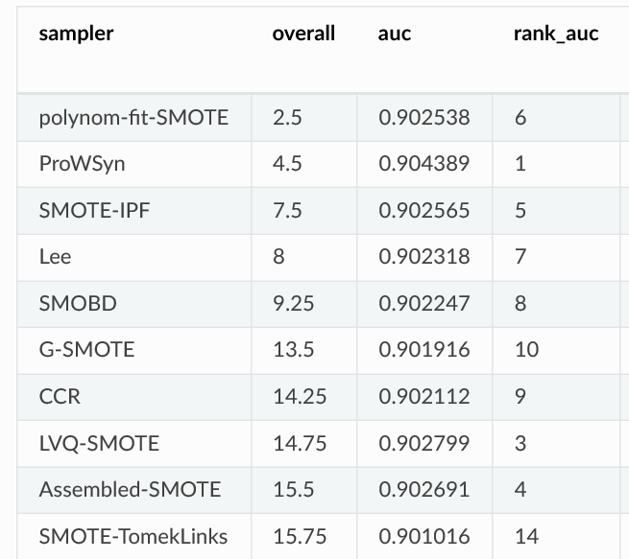

Logistic Regression
Choose Best “SMOTE” Algorithm
Best in Ours : SMOTEEN
High in AUC
PCA
(주성분 분석)
Logistic
Regression
이미지 출처: https://smote-variants.readthedocs.io/en/latest/ranking.html

Slide 25
Classifier including inner balancing samplers
Simple Prediction
Imbalanced Data
0
High in CSI
Classifier including inner balancing samplers
“MAJOR”
Dicussion
CSI Value가 56%라는 결과를 얻음
이를 통해, 0을 1로 판단한 결과보다, 1을 0으로 판단한 결과가 많을 것으로 예측, 이는 1로 판단하는 허용 범위를 늘리는 것이 효과적일 것으로 분석됨
“MINOR”
1

Slide 26

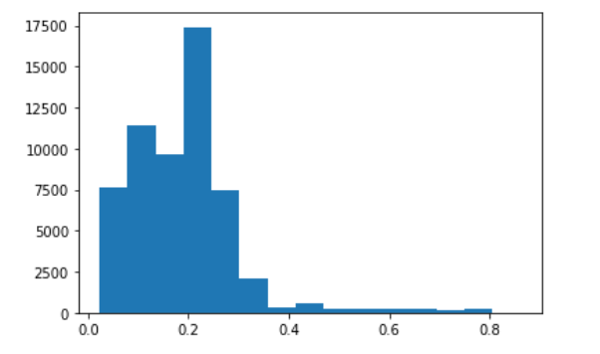
Classifier including inner balancing samplers
Advanced Idea
Imbalanced Data
0
Classifier including inner balancing samplers
Classifier including inner balancing samplers
“MAJOR”
Discussion
Model이 확률적 특성을 이용하여,
Cross Validation(교차검증)을 통해,
[0.35< Predict_Probabiltiy < 0.5]
의 데이터들을 학습에서 제외시켰다.
위와 같은 방법으로, 1에 대한 판단의 범주를 더 늘릴 수 있었다.
“MINOR”
1
What is Obscure Data?
Result of CV ->

Slide 27
Combine Results
Combining Result
Previous Result
이는 적은량을 예측하지만, 높은 정확도를 의미!
Low CSI
&High AUC
Logistic
Regression
Higher CSI
by
Combining
High CSI
&Low AUC
Easy Classifier including inner balancing samplers
Ensemble 특성상, percentage가 0.5값 근처에 몰리는 경우가 많고 1에 대해서 더 많은 예측을 한 것을 의미

Slide 28
Combine Results
Discussion
Easy Classifier방식으로 예측하지 못한 부분을, 높은 예측도를 가진 Logistic방식과의 합집합을 구함으로, 더 높은 CSI를 확보 할 수 있다.
문제는, Percentage를 합치는 방식입니다.
Logistic의 Percentage에 Easy Classifier의 Percentage를 결합하는 방식
Easy Classifier의 Percentage에 Logistic의 Percentage를 결합하는 방식
Logistic기반 Combine
저희는 1번째, 방식을 취하였습니다. 그 이유는 Logistic의 경우 Percentage를 Plot 시켜보면, 양단에 몰려 있기 때문에, 정확하게 예측하였을 경우, AUC값이 높을 수 밖이 없습니다. 또한, Easy Classifier가 비교적 높은 CSI값을 가졌다는 것은 1에 대해서 오인 예측도 적고 1을 1이라고 예측한 량이 높다는 것을 의미하기 때문에, Easy Classifier의 결과를 Logistic의 결과에 결합하는 방식은 효과가 높을 것으로 판단하였습니다.
Total Percentage(n) = if(Easy Percentage(n) > 0.5 || Logistic Percentage(n) > 0.5)
if(Easy Percentage(n) > Logistic Percentage(n) )
Easy Percentage(n)
else
Logistic Percentage(n)

Slide 29
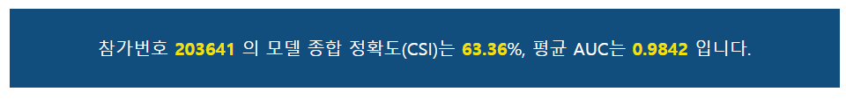
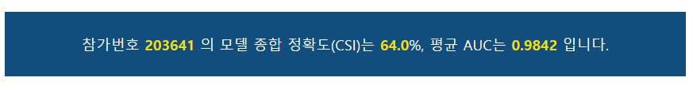
최종 결과
Result
1. Easy Classifier + Logistic Regression
같은 논리를 통하여, 추가적으로 2가지 알고리즘을 더 결합하여 최종 결과를 얻었습니다.
More over
2. Easy Classifier + Logistic Regression + KNN + XGBoost

Slide 30
데이터 및 과제 해석
공장 데이터
결로의 발생 분석
과제 해석
Prediction Model
2Stage Model
Preprocessing
Stage1
Stage2
Model 활용
Simple Predictor
Detail Predictor
Category

Slide 31
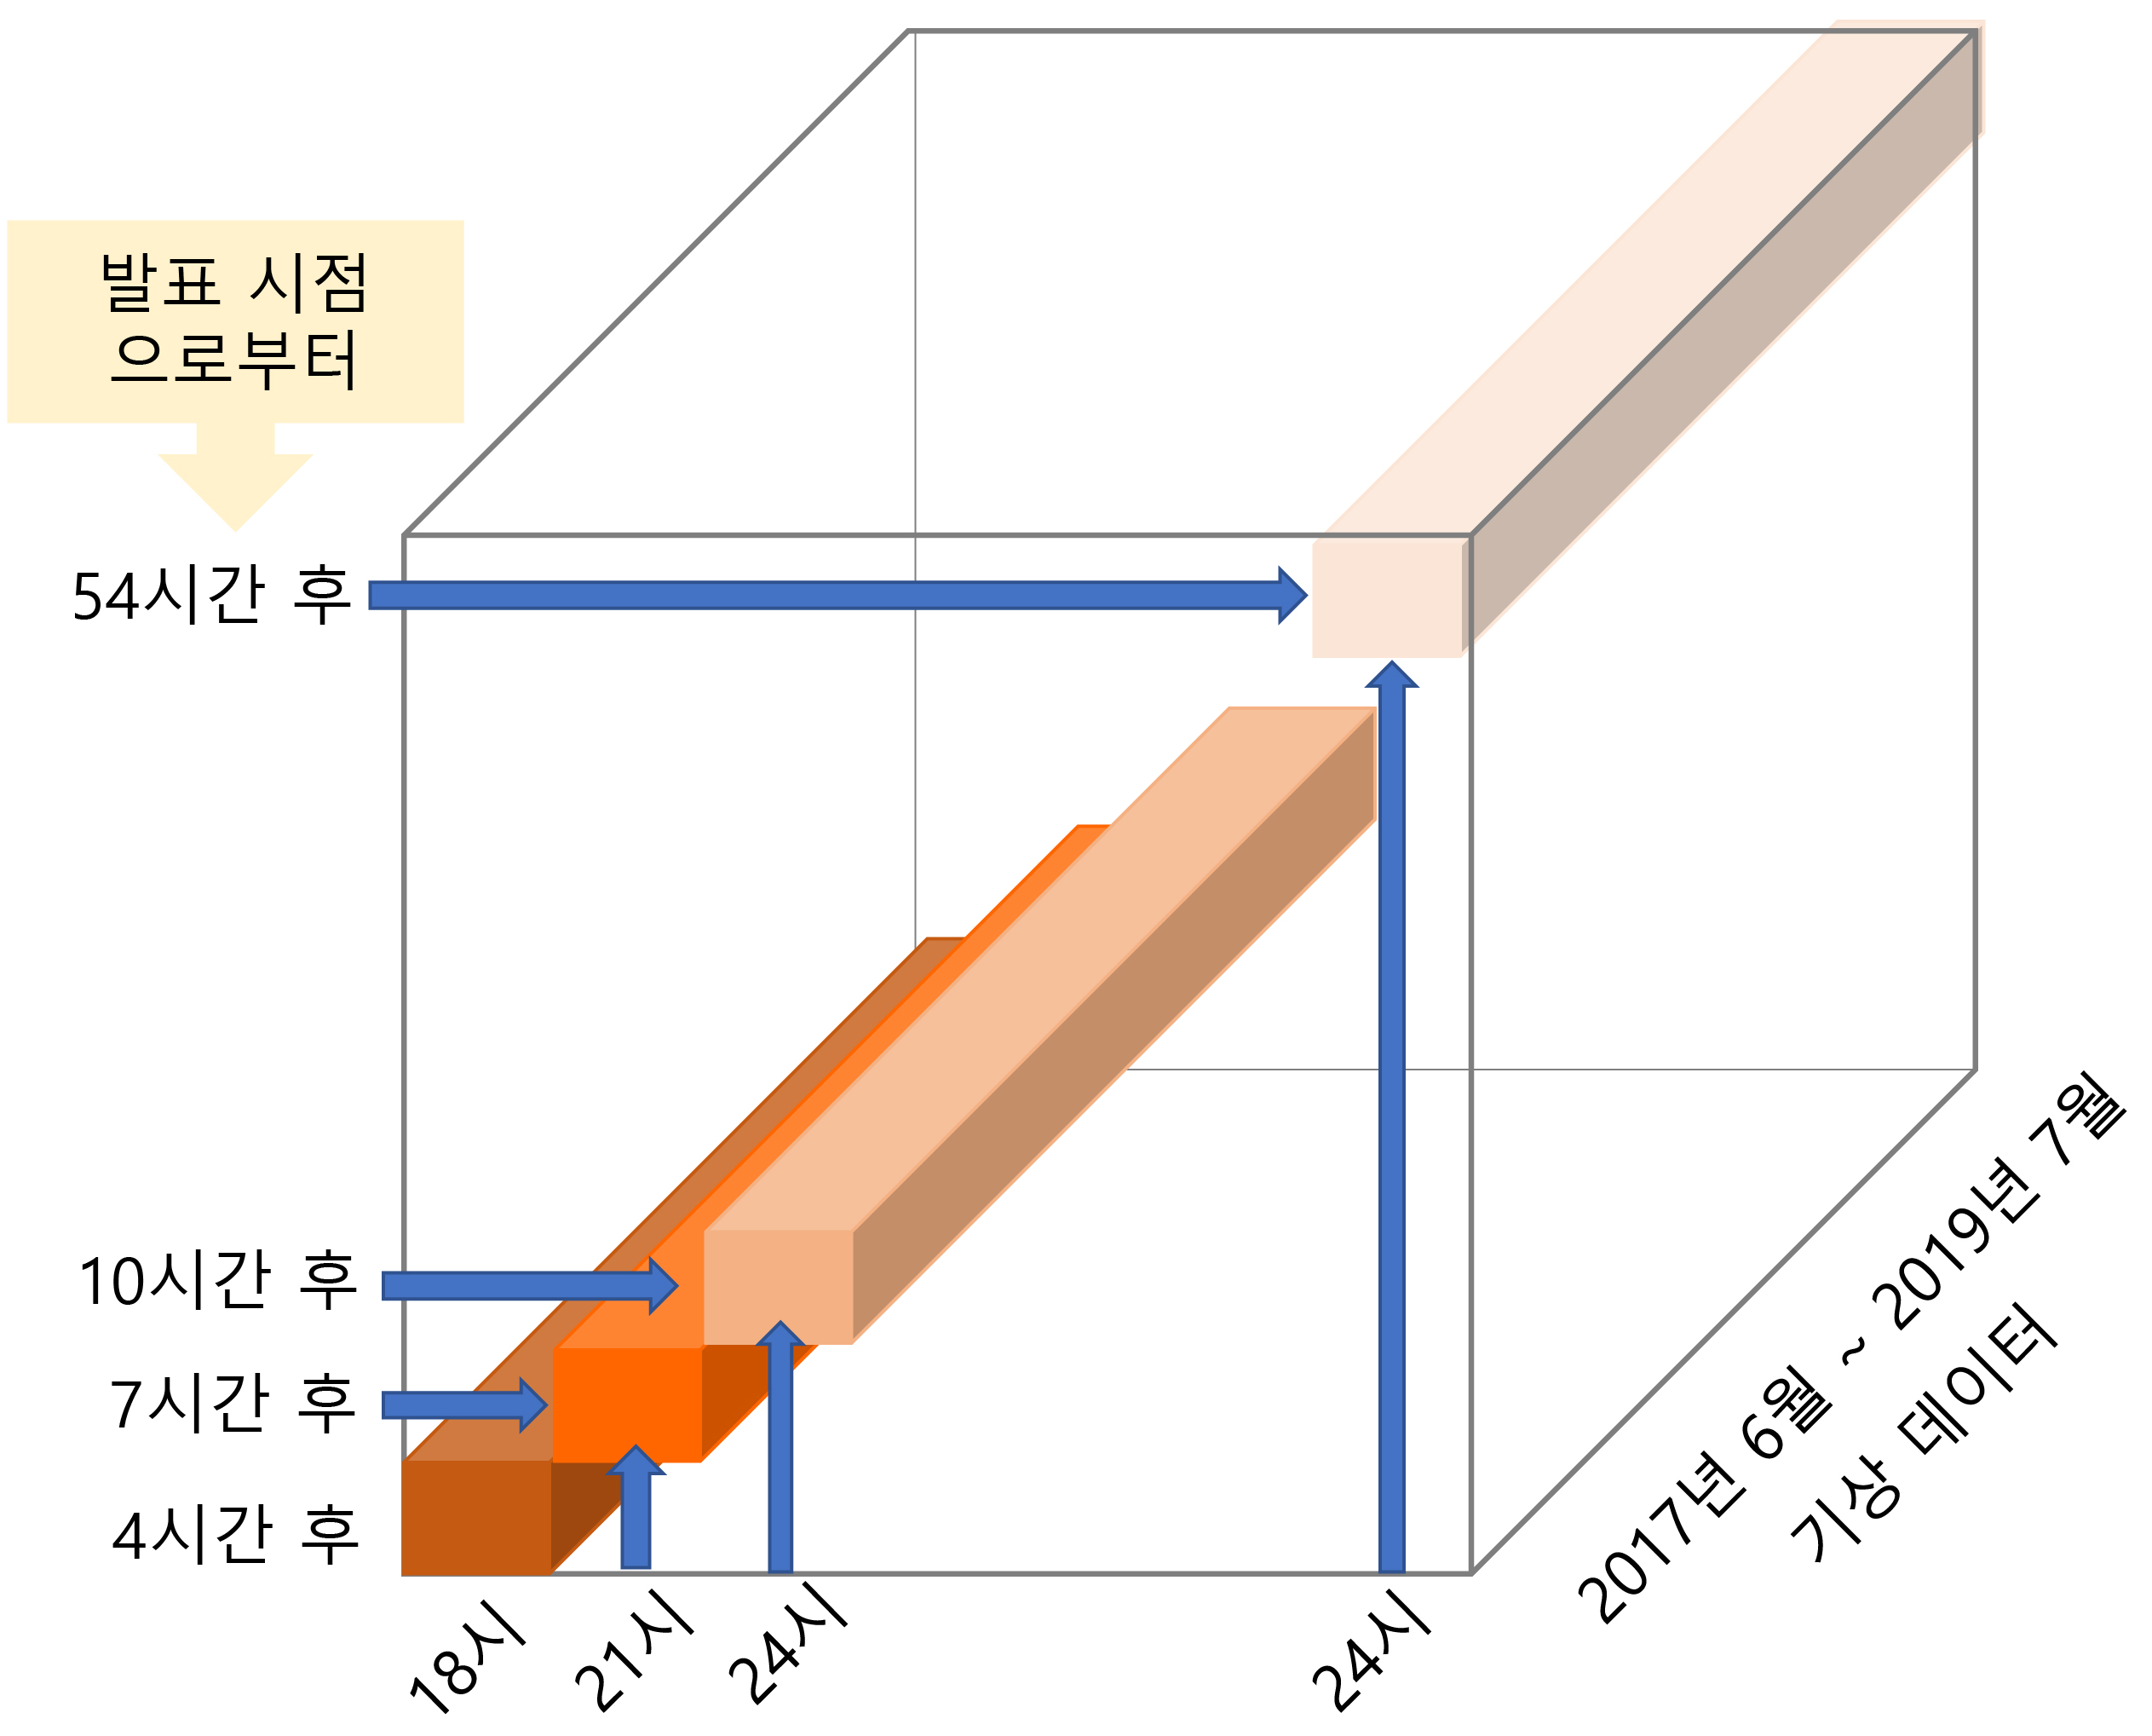
Simple Predictor
목적: 하루나 이틀 후의 공장의 결로를 알아내는 것
예측대회의 알고리즘과의 차이
예측대회의 알고리즘의 경우, 결론적으로 과거의 Data에 대해서 예측을 하는 것이다.
즉, 과거의 관측 기상 데이터를 활용하여 예측하였다.
하지만, 실제로 미래를 예측하기 위해서는 기상청에서 제공하는 단기 예보 데이터를 활용하여 예측해야 한다.
Simple Predictor
단기 예보 데이터를 활용하고 저희의 예측 모델을 활용한 방안을 제안한다.
기존 모델과의 차이점은, 예보 시간별로 다르게 만들게 되므로, 기존 모델을 시간마다 만들어 주어야 한다는 차이가 있다.
예보 데이터
Issue
4시간 후 와 7시간 후의 예측값은
Gap이 다르므로 정확도가 다름
같은 정확도를 가진
기상 데이터를 활용하기 위해
Gap 에 따라 시간별 개별 모델 제작

Slide 32
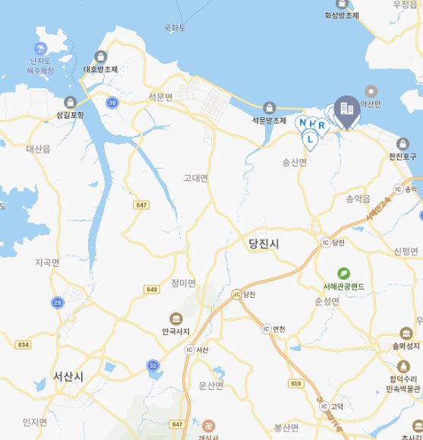
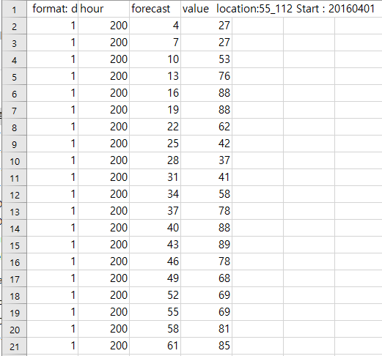
Simple Predictor
기상데이터 위치
단기 예보 데이터의 예보 간격
실제 공장의 경우 당진에 위치, 관측 데이터의 경우는 가장 가까운 관측소가 서산시이기 때문에 실제 공장과 거리적 차이가 크다.
하지만, 단기예보의 경우 동,읍,면 단위로 예보 데이터가 존재, 가까운 장소의 데이터 활용 가능,
Ex) 고대면,송산면 송악읍
예보 간격:
단기 예보 데이터의 경우,
3시간 마다 예보를 하므로 결과적으로 같은 시간에 대해, 작게는 4시간전 예보부터 61시간전 예보가 존재
결론:
예보 시간에 따라 예측 정확도가 다르므로, 시간 별로 다르게 모델링이 필요
공장위치
단기예보.csv
단기예보 위치
기상관측소 위치

Slide 33
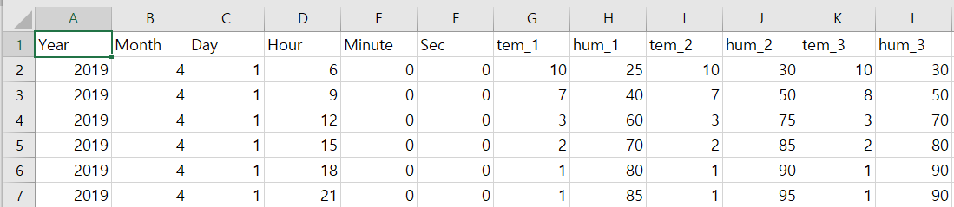


Simple Predictor
Simple Predictor 구축 과정
문제점 및 극복 방안
Simple Predictor 구축 과정
1. 기상 데이터 정확도 마다 분류
기상 데이터의 간격이 3시간 간격이므로 저희 Model은 3시간 단위로 결로 예측이 가능하다.
더 자세한 시간의 예측을 위한 방법은 아래와 같다.
선형 보간법을 사용한다.
패턴 인식을 이용한다.
2. 정확도에 따른 시간 별로 2 Stage Model 적용
Low
선형 보간법을 사용하기엔,
습도의 변동성이 크기 때문에 보간법을 적용하면 성능이 나오지 않을 것이다.
장점
2 Stage Model을 단지, 시간별로 병렬로 사용함으로서,
사용이 가능하다는 장점이 존재
변동성
High

Slide 34
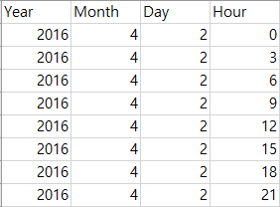
Detail Predictor
Our Model
기상청 단기예보
모델의 2가지 목적
24시간 동안의 1시간당 결로 예측
실시간성
장점
Predictor을 8개의 독립으로 만들어 예측할 경우 24시간마다 update시킬 수 있다.
Detail
단기 예보는 3시간 마다 최신화 된다.
따라서, 하루동안 8개의 예보 시작시간이 존재하므로 실시간적으로 예보를 위해선 8개의 Predictor가 필요하다.
Predictor1
0H
Predictor2
3H
Predictor3
21H
Predictor8

Slide 35
Detail Predictor
Example of Single Predictor
2)
0H Plant Data
0H
기온
1H Plant Data
습도
2H Plant Data
3H
기온
1)
습도
0H Plant Data
OR
Discussion
21H
기온
21H Plant Data
Train Data를 3시간 단위로 학습시키는 것이 아닌, 24시간 단위로 학습시켜, 1시간 간격의 공장 데이터를 학습 시킨다.
2가지 선택사항을 제시한다.
시간별로 따로 학습
24시간을 한번에 학습
습도
22H Plant Data
23H Plant Data

Slide 36
Thank You
저희 ＂결로를 막아라”팀의 발표를 들어주셔서,
감사합니다!

